Slide 1
কুণ্ডেশ্বরী গার্লস কলেজে
পৌরনীতি ও সুশাসন ক্লাসে
স্বা
গ
ত
ম

Slide 2
শিক্ষক পরিচিতি
মোহাম্মদ ফরমান উল্লাহ
প্রভাষকঃ রাষ্ট্রবিজ্ঞান
কুণ্ডেশ্বরী গার্লস কলেজ
(স্নাতক ও আবাসিক)
রাউজান, চট্টগ্রাম।

Slide 3
পাঠ পরিচিতি
পৌরনীতি ও সুশাসন ১ম পত্র
অধ্যায়ঃ ৩য়
মূল্যবোধ, আইন, স্বাধীনতা ও সাম্য

Slide 4
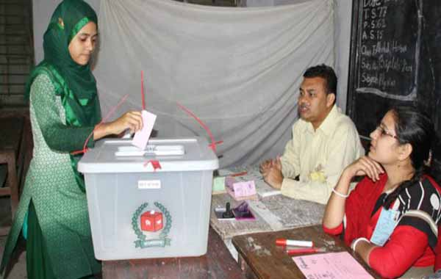
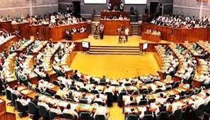
ছবিগুলো দেখি

Slide 5
পাঠ ঘোষণা
আমাদের আজকের পাঠ--
গণতান্ত্রিক মূল্যবোধ

Slide 6
শিখনফল
এই পাঠ শেষে শিক্ষার্থীরা-
১. গণতান্ত্রিক মূল্যবোধ বর্ণনা করতে পারবে।

Slide 7
গণতান্ত্রিক মূল্যবোধ
যে চিন্তাভাবনা, লক্ষ্য, উদ্দেশ্য ও সংকল্প মানুষের আচার-ব্যবহার ও কর্মকাণ্ডকে নিয়ন্ত্রিত ও পরিচালিত করে তাকেই আমরা সাধারণত মূল্যবোধ বলে থাকি। মূল্যবোধের বিভিন্ন দিক রয়েছে, যথা- সামাজিক মূল্যবোধ, গণতান্ত্রিক মূল্যবোধ প্রভৃতি।
গণতান্ত্রিক রাষ্ট্রে এসব মূল্যবোধ ব্যক্তি, সমাজ ও রাষ্ট্রের মৌলিক বৈশিষ্ট বলে স্বীকার করে নেয়া হয়। গণতান্ত্রিক রাষ্ট্রে এসব মূল্যবোধ মানুষের ইচ্ছার একটি প্রধান মানদণ্ড। এসব মূল্যবোধের আদর্শে মানুষের আচার-ব্যবহার ও রীতিনীতি নিয়ন্ত্রিত হয়।
একটি গণতান্ত্রিক রাষ্ট্রে যেসব লক্ষ্য, উদ্দেশ্য ও সংকল্প মানুষের সামগ্রিক আচার-ব্যবহার ও দৈনন্দিন কর্মকাণ্ডকে নিয়ন্ত্রিত ও পরিচালিত করে তাকে গণতান্ত্রিক মূল্যবোধ বলা হয়।

Slide 8
নিচে কয়েকটি গণতান্ত্রিক মূল্যবোধ সম্পর্কে সংক্ষেপে আলোচনা করা হলোঃ
সহনশীলতা গণতন্ত্রের অন্যতম শ্রেষ্ঠ মূল্যবোধ। গণতন্ত্র প্রতিষ্ঠা ও সফল করার জন্য সহনশীলতা একান্ত অপরিহার্য। গণতন্ত্রে অন্যের মতামত ও মনোভাবকে শ্রদ্ধা করার মতো সহিষ্ণুতা থাকতে হবে। সহনশীলতা সুনাগরিকের অন্যতম গুণ। উত্তেজনা প্রশমন ও সুখী সুন্দর সমাজ গঠনে সহনশীলতা গুরুত্বপূর্ণ ভুমিকা পালন করে।
১. সহনশীলতাঃ

Slide 9
আত্মসংযম সুনাগরিকের একটি বড় গুণ। এই মহৎ গুণ গণতান্ত্রিক রাষ্ট্রের নাগরিককে দেশ ও জাতির বৃহত্তর স্বার্থে ক্ষুদ্র ব্যক্তি, গোষ্ঠী ও দলীয় স্বার্থকে বিসর্জন দেওয়ার অনুপ্রেরণা জোগায়। গ্রহণ ও শ্রদ্ধার শিক্ষাই আত্মসংযম। একটি রাজনৈতিক দলের নেতা-কর্মীদের অন্য দলের মতামত শোনা, তা প্রকাশ করতে দেয়ার গঠনমূলক সমালোচনা করতে দেয়ার, গঠনমূলক সমালোচনা সহ্য করার মানসিকতা বা সংযম থাকতে হবে।
২. আত্মসংযমঃ

Slide 10
সহমর্মিতা একটি মানবীয় গুণ। সহমর্মিতার অনুভূতি একটি গণতান্ত্রিক সমাজ ও রাষ্ট্রে বসবাসকারী মানুষকে পারস্পরিক সুখে-দুঃখে আপন করে এবং মানুষে মানুষে বৈষম্য দূর করে। ‘সকলের তরে সকলে আমরা, প্রত্যেকে আমরা পরের তরে’ – সহমর্মিতার এই অনুভূতিই গণতান্ত্রিক সমাজ ও রাষ্ট্রের ভিত্তিকে সুদৃঢ় করে।
৩. সহমর্মিতাঃ

Slide 11
সমাজ ও রাষ্ট্রীয় জীবনে অগ্রগতির প্রধান ধাপ বা সোপান হলো শৃঙ্খলাবোধ। যে জাতি যত বেশি সুশৃঙ্খল সে জাতি তত বেশি উন্নত। সমাজ বা রাষ্ট্রে বিশৃঙ্খলা দেখা দিলে ব্যক্তির নিরাপত্তার অভাব দেখা দেয়। এর ফলে রাষ্ট্রের অগ্রগতি ব্যাহত হয়।
৪. শৃঙ্খলাবোধঃ

Slide 12
গণতান্ত্রিক রাষ্ট্রে অবশ্যই আইনের শাসন প্রতিষ্ঠিত হবে। ব্যক্তির স্বাধীনতা, সাম্য ও অধিকার রক্ষার জন্য আইনের শাসন অপরিহার্য। আইনের শাসন গণতন্ত্রের পূর্বশর্ত। আইনের শাসন প্রতিষ্ঠিত হলে ব্যক্তি তার সামাজিক মর্যাদা খুঁজে পাবে এবং অধিকার ও কর্তব্য সম্পর্কে নিশ্চিত হবে।
৫. আইনের শাসনঃ

Slide 13
অধিকার ও কর্তব্য সচেতন নাগরিককে সুনাগরিক বলা হয়। সচেতন নাগরিক বুঝতে পারেন কোন্‌ দল তাদের জন্য ভালো এবং কোন্‌ প্রার্থী ভালো। দেশের জন্য কেমন শিক্ষাব্যবস্থা, রাজনীতি, শ্রমনীতি, বৈদেশিক নীতি গ্রহণ করা উচিত এবং তা একজন সচেতন নাগরিক বুঝতে পারে।
৬. নাগরিক সচেতনতা ও কর্তব্যবোধঃ

Slide 14
গণতান্ত্রিক রাষ্ট্রে রাজনৈতিক দলগুলোর একে অপরের প্রতি শ্রদ্ধাবোধ থাকতে হবে। অপরের মতামত প্রকাশের অধিকারকে শ্রদ্ধা দেখাতে হবে। নিজ দলের নেতা-কর্মীকে এ বিষয়ে উদ্ধুদ্ধ করতে হবে।
৭. রাজনৈতিক দলগুলোর পারস্পরিক শ্রদ্ধাবোধঃ

Slide 15
প্রতিনিধিত্বমূলক গণতন্ত্রে নির্বাচনের বিকল্প নেই। নির্বাচনে জনগণের দেওয়া রায়কে মেনে নিতে হবে। জয়-পরাজয়কে মেনে নিতে হবে। সংখ্যাগরিষ্ঠ দলকে সংখ্যালঘিষ্ঠ দলের মতামতকে প্রকাশ করার সুযোগ দিতে হবে।
৮. জনগণের রায় বা নির্বাচনি ফলাফলকে মেনে নেয়াঃ

Slide 16
সরকারকে তাদের নীতি ও সিদ্ধান্তের জন্য দায়িত্বশীল ও জবাবদিহিমূলক আচরণ বা মানসিকতা গড়ে তুলতে হবে। তাদের কর্মকাণ্ড হতে হবে স্বচ্ছ ও দুর্নীতিমুক্ত।
৯. দায়িত্বশীলতা, জবাবদিহিতা ও স্বচ্ছতাঃ

Slide 17
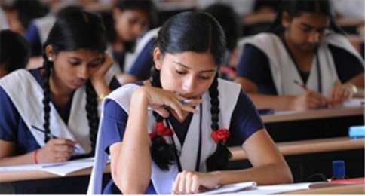
একক কাজ
১। গণতান্ত্রিক মূল্যবোধ বলতে কী বুঝায়?

Slide 18
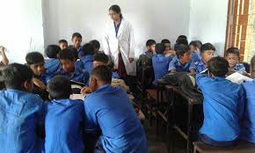
দলীয় কাজ
1. গণতান্ত্রিক মূল্যবোধের পয়েন্টসমূহ লেখ।

Slide 19
সারাংশ
এই পাঠ থেকে আমরা গণতান্ত্রিক মূল্যবোধ সম্পর্কে জানতে পারলাম।

Slide 20
বাড়ির কাজ
বাড়ির কাজ
গণতান্ত্রিক মূল্যবোধের উপর একটি অনুচ্ছেদ লিখে আনবে।

Slide 21
সবাইকে ধন্যবাদ

